Slide 1
Nariño
Diagnóstico, retos y conclusiones en cada uno de los ejes sombrilla del partido Centro Democrático
Lina Martínez, PhD en Políticas Públicas, Universidad de Maryland.
Valeria Trofimoff, Mag. en Estudios Sociales y Políticos, Universidad Icesi.

Slide 2
Agenda
Panorama del departamento
Lucha contra la pobreza e inclusión social.
Seguridad en las regiones como condición para la convivencia.
Desarrollo de la empresa como medio para buscar la prosperidad y luchar contra el desempleo.
Eficiencia del Estado y lucha contra la corrupción.
Conclusiones

Slide 3
Panorama del departamento
Oportunidades de desarrollo, infraestructura y proyectos estratégicos

Slide 4
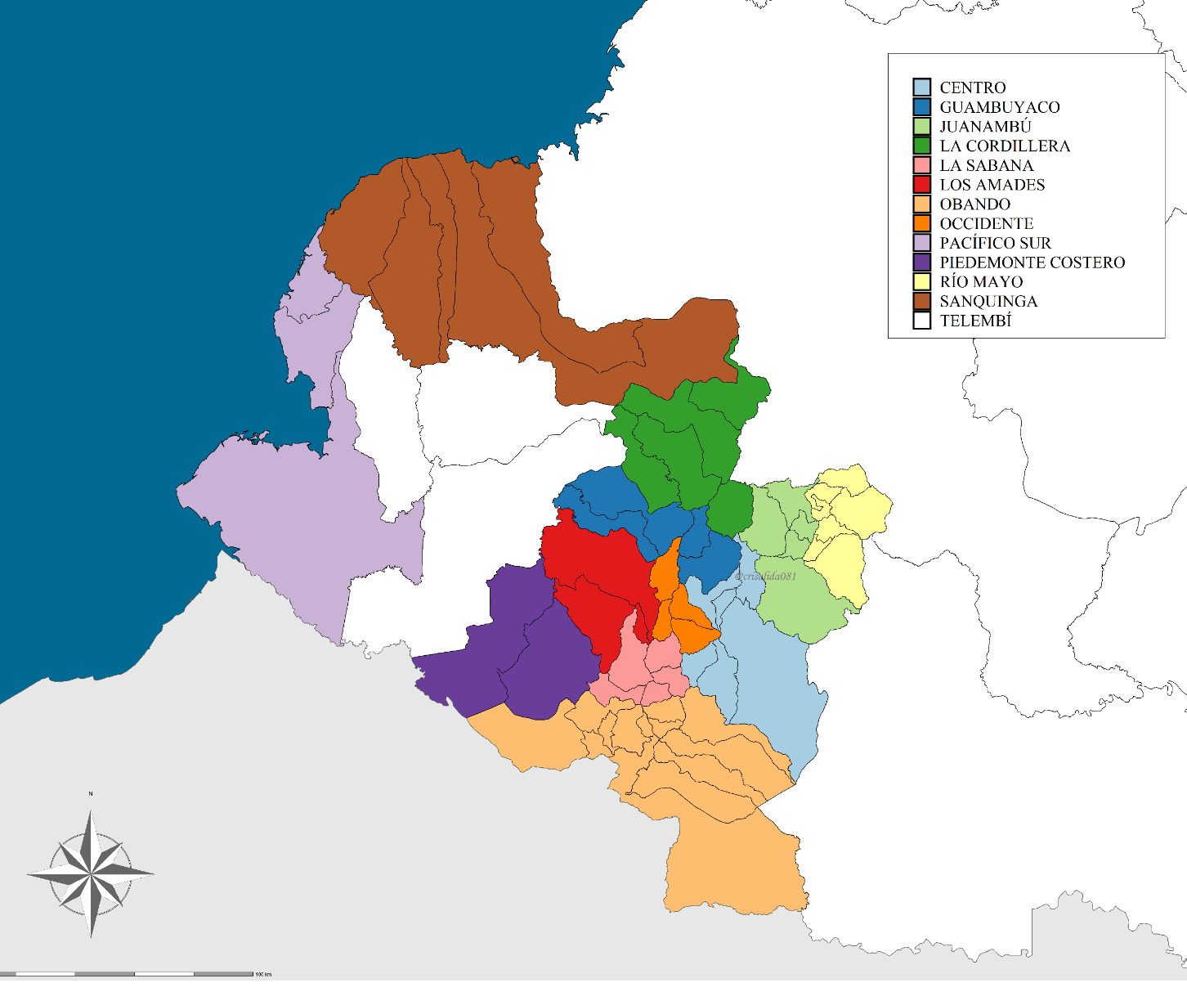
Panorama del departamento
Nariño contribuye al 1,5% del PIB nacional.
Está conformado por 13 subregiones.
Principales actividades: comercio y agricultura.
El 56% de la población del departamento es rural. Las subregiones con mayor población rural son Centro (27%), Pacífico Sur (17%) y Obando (17%).
27% de la población se autoreconoce como parte de una minoría étnica.
La Costa Pacífica Nariñense, la región Alto Patía y La Cordillera han sido afectadas históricamente por el conflicto armado.

Slide 5
Oportunidades de desarrollo
Sector agropecuario: una oportunidad para tecnificarlo.
Recursos ambientales: una oportunidad para promover políticas de crecimiento verde y desarrollo sostenible.
Puerto de Tumaco: ubicación geoestratégica para el comercio internacional.

Slide 6
Infraestructura y proyectos estratégicos
En 2019, Findeter construyó una metodología de identificación y priorización de oportunidades de crecimiento para impulsar su desarrollo sostenible en Nariño.
Desarrollo económico
Construcción de una universidad con enfoque diferencial étnico.
Megaparque Pacífico Sur.
Nariño Agrotec.
Nodo turístico de Nariño.
Medio ambiente
Ecociudad del agua y la energía.
Bosques 20/30 Cuenca del río Nariño.

Slide 7
Lucha contra la pobreza e inclusión social

Slide 8
Reto 1. Alta incidencia en los niveles de pobreza
Gráfico 1. Incidencia de la pobreza monetaria en Nariño
Nariño se encuentra 8.3 puntos porcentuales por encima de la tasa de pobreza monetaria nacional, y 18 pp por encima del Valle del Cauca.
Fuente: DANE, 2021.

Slide 9
Reto 2. Baja acumulación de capital humano e informalidad
Tabla 1. Porcentaje de hogares que experimentan privaciones en bajo logro educativo y trabajo informal: IPM 2018
Municipio | Bajo logro educativo | Informalidad
Pasto | 41,0% | 81,8%
La Florida | 77,0% | 94,1%
Nariño | 71,2% | 90,1%
Chachagüí | 68,8% | 89,1%
Buesaco | 77,8% | 91,0%
Funes | 75,3% | 91,4%
Tangua | 79,2% | 89,5%
Consacá | 73,7% | 91,1%
Ipiales | 57,0% | 89,8%
Tumaco | 61,7% | 91,6%
Cali | 33,0% | 75,3%
Los municipios del área de influencia de Pasto registran en promedio una diferencia de 34 puntos porcentuales con la capital en el indicador de bajo logro educativo mientras que, en Cali, por ejemplo, las diferencias con los municipios vecinos son en promedio de 11 puntos porcentuales.
Fuente: DANE, 2018.

Slide 10
Reto 3. Sin acceso a fuente de agua mejorada e inadecuada eliminación de excretas
Gráfico 2. Porcentaje de hogares que experimentan privaciones en sin acceso a fuente de agua mejora e inadecuada eliminación de excretas: IPM 2018.
El municipio de Tumaco registra niveles de privación críticos en estos aspectos. El 58.3% de la población no tiene acceso a fuentes de agua mejoradas.
Fuente: DANE, 2018.

Slide 11
Seguridad en las regiones como condición para la convivencia

Slide 12
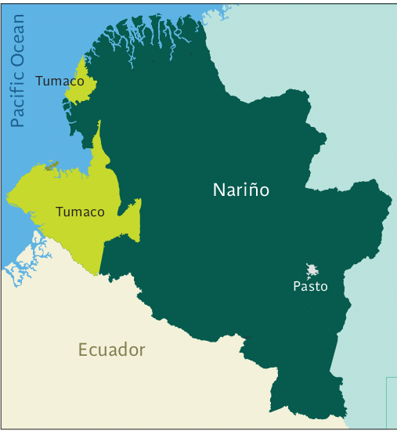
Reto 1. Municipio neurálgico: Tumaco
32 acciones armadas durante el primer semestre del 2022 (16.161 personas afectadas). En Colombia, 43% de las víctimas de desplazamiento forzado fueron de Nariño.
En 2021, la tasa de homicidios fue de 67 por cada 100.000 habitantes, en Nariño fue de 35 y en Colombia de 27.
San Andrés de Tumaco hace parte de los cinco municipios a nivel nacional que concentran el 33% del área sembrada de coca. El área sembrada de coca se encuentra 10.000 hectáreas por debajo de lo registrado en Norte de Santander, departamento que conforma la región del Catatumbo.
Focos territoriales del conflicto armado en Nariño es el Triángulo de Telembí (Magüí Payán, Barbacoas y Roberto Payán) y Tumaco: Frente Oliver Sinisterra, Guerrillas Unidas del Pacífico, Autodefensas Gaitanistas, Comando Coordinador de Occidente, Columna Móvil Franco Benavides y Bloque Occidental Alfonso Cano (Indepaz, 2021).
Fuente: Franco-Gamboa y Franco-Cian (2020).

Slide 13
Reto 2. Inseguridad urbana
En 2021, la tasa de homicidios por cada 100.000 habitantes: Tumaco (67), Ipiales (41) y Cali (54). Ipiales tuvo un incremento del 105% en este indicador entre 2017 y 2021.
Gráfico 3. Tasa de homicidios por cada 100.000 habitantes
Retos de microtráfico y narcotráfico.
En 2021, Pasto registró una tasa de hurtos (1016) superior a la de Cali (840), aunque el indicador ha tenido una tendencia a la baja desde 2017.
Fuente: Policía Nacional, 2017-2021.

Slide 14
Reto 3. Casos críticos de violencia intrafamiliar
Tabla 2. Casos de violencia intrafamiliar por cada 100.000 habitantes
Municipio | 2017 | 2021 | Variación
Pasto | 522 | 416 | -20%
La Florida | 30 | 151 | 403%
Nariño | 207 | 23 | -89%
Chachagüí | 132 | 229 | 73%
Buesaco | 96 | 75 | -22%
Funes | 42 | 126 | 200%
Tangua | 82 | 98 | 20%
Consacá | 59 | 44 | -25%
Ipiales | 238 | 179 | -25%
Tumaco | 76 | 67 | -12%
Cali | 214 | 257 | 20%
En Pasto, el número se ha reducido, pero es superior al de Cali en casi el doble.
Fuente: Policía Nacional, 2017-2021.

Slide 15
Desarrollo de la empresa como medio para buscar la prosperidad y luchar contra el desempleo

Slide 16
Reto 1. Bajo crecimiento de las microempresas
Tabla 3. Nivel de cumplimiento de los ODS en Pasto y área de influencia
Municipio | Trabajo Decente y Desarrollo Económico (ODS 8) | Industria, innovación e infraestructura (ODS 9) y Ciudades y Comunidades Sostenibles (ODS 11)
Pasto | Rezago significativo | Rezago moderado
La Florida | Rezago significativo | Rezago significativo
Nariño | Rezago crítico | Rezago moderado
Chachagüí | Rezago significativo | Rezago significativo
Buesaco | Rezago significativo | Rezago significativo
Funes | Rezago significativo | Rezago moderado
Tangua | Rezago significativo | Rezago significativo
Consacá | Rezago significativo | Rezago significativo
Ipiales | Rezago significativo | Rezago moderado
Tumaco | Rezago significativo | Rezago significativo
Cali | Rezago significativo | Rezago significativo
Medellín | Rezago moderado | Rezago moderado
Necesidad de fortalecer la información sobre el tejido productivo en las ciudades principales: Pasto, Ipiales y Tumaco.
Fuente: Elaboración propia con base IDSM desarrollado por ProPacífico, 2021.
En 2018, el 99,5% de las nuevas matrículas registradas fueron de microempresas (CCP, 2018).
Esenciales en la generación de empleo, pero baja participación en la producción nacional, mayores tasas de informalidad, menores tasas de supervivencia y una mínima capacidad de innovación y exportación.

Slide 17
Reto 2. Elevada informalidad y baja acumulación de capital humano
Gráfico 4. Nivel de informalidad con base en el IPM
Las estrategias encaminadas a este sector se caracterizan por su bajo nivel de focalización.
Priorizar informalidad en el sector rural.
La baja acumulación de capital humano se traduce también en la debilidad del tejido empresarial.
Fuente: DANE, 2018.

Slide 18
Reto 2. Elevada informalidad y baja acumulación de capital humano
Gráfico 5. PIB Nariño composición por ramas de actividad económica 2021
El sector público es el que más aporta al PIB de Nariño.
El mayor generador de empleo formal es el Estado.
En Pasto, el 21.8% de los jóvenes entre 15 y 28 se encuentran desempleados, mientras que en Manizales y Bucaramanga es del 15.1% y 12.0%, respectivamente .
Fuente: DANE, 2021.

Slide 19
Reto 3. Falencias en competitividad
Gráfico 6. Índice Departamental de Competitividad 2020
Las falencias en innovación del departamento también se reflejan en el Índice Departamental de Innovación (IDI). En 2020, Nariño tuvo una puntuación de 24.79, en una escala de 0 a 100, mientras que en el Valle del Cauca fue de 51.86 y en Antioquia fue 67.95.
Fuente: Confecámaras, 2020.

Slide 20
Eficiencia del Estado y lucha contra la corrupción

Slide 21
Reto 1. Mejorar Índice de Desempeño Fiscal (IDF) en los municipios
Tabla 4. IDF Pasto y área de influencia
Municipio | IDF 2019 | IDF 2020 | IDF 2021 | Clasificación 2021
Pasto | 75,2 | 74,3 | 79,0 | Sostenible
La Florida | 63,7 | 62,1 | 64,7 | Vulnerable
Nariño | 63,6 | 62,5 | 65,3 | Vulnerable
Chachagüí | 72,5 | 75,0 | 72,7 | Sostenible
Buesaco | 68,9 | 63,5 | 66,1 | Vulnerable
Funes | 63,9 | 63,4 | 69,5 | Vulnerable
Tangua | 67,1 | 67,7 | 69,5 | Vulnerable
Consacá | 62,1 | 60,9 | 58,5 | Riesgo
Ipiales | 68,2 | 68,5 | 68,2 | Vulnerable
Tumaco | 67,8 | 66,7 | 73,1 | Sostenible
Fuente: DNP, 2021.
El departamento de Nariño tiene una alta dependencia de las transferencias de la Nación y del Sistema General de Regalías (SGR). Las primeras equivalen a 4.5 veces el recaudo de los ingresos propios del departamento y las segundas a 2.0 veces del recaudo propio (MinHacienda, 2021).

Slide 22
Reto 2. Retos de gestión en educación
Tabla 5. Indicadores de resultados en la Medición de Desempeño Municipal (MDM)
Municipio | Educación | Salud | Servicios públicos | Seguridad | Puntaje resultados
Pasto | 70,5 | 91,3 | 62,8 | 70,3 | 73,7
La Florida | 56,4 | 84,2 | 40,5 | 94,7 | 69,0
Nariño | 46,3 | 77,6 | 56,5 | 91,8 | 68,1
Chachagüí | 46,7 | 79,7 | 37,6 | 90,4 | 63,6
Buesaco | 50,0 | 81,7 | 49,5 | 92,8 | 68,5
Funes | 46,9 | 79,4 | 41,7 | 96,2 | 66,0
Tangua | 43,6 | 80,7 | 55,1 | 92,6 | 68,0
Consacá | 41,3 | 80,6 | 57,7 | 98,0 | 69,4
Ipiales | 60,0 | 88,7 | 62,3 | 81,3 | 73,1
Tumaco | 33,4 | 80,4 | 37,7 | 88,1 | 59,9
En Pasto e Ipiales, el indicador con mejor puntuación en la dimensión de educación es cobertura neta en transición con 93% y 73%, respectivamente. No obstante, la cobertura neta en educación media es del 63% y 53%, respectivamente.
Tumaco registra las puntuaciones más bajas: cobertura neta educación media (25%) y cobertura neta en transición (31%).
Fuente: DNP, 2020.

Slide 23
Conclusiones

Slide 24
Conclusiones
Importancia de cerrar brechas urbano-rurales (El 56% de la población es rural y la tasa de pobreza monetaria del departamento está por encima de la nacional).
Fortalecer la acumulación de capital humano (formación en el saber hacer) con énfasis en el sector rural (El 60.4% de la población del departamento tiene privación en bajo logro educativo, mientras que en el Valle del Cauca es del 37,0%).
Mejorar el acceso a fuentes de agua mejorada (En Tumaco, el 58.3% de la población no tiene acceso a fuentes de agua mejoradas).
Fortalecer el tejido empresarial y la competitividad (Las mayores falencias en competitividad se encuentran educación, sistema financiero e innovación).
Aprovechar las ventajas competitivas del departamento en el sector agropecuario.
Inseguridad urbana (En Tumaco, la tasa de homicidios (67) es superior a la de Cali (54).
Violencia intrafamiliar (El número de casos de violencia intrafamiliar en Pasto duplica a los de Cali).
Mejorar los instrumentos de recaudo fiscal (alta dependencia de las transferencias de la nación).
Importancia de Tumaco (ubicación geoestratégica a nivel comercial, pero altos niveles de pobreza y violencia).

